Slide 1
Типы и марки стрелочных переводов, их применение.
ДОУ Устройство стрелочных переводов
Для: РСДВ, ОПЦ, Дежурных стрелочного поста.

Slide 2
Марки крестовин

Slide 3
Все стрелочные переводы железнодорожного типа в России принято характеризовать маркой крестовины, которая представляет собой соотношение ширины сердечника к его длине.
Марку крестовины выражают в виде дроби (а также как величину угла между рабочими гранями сердечника в градусах).

Slide 4
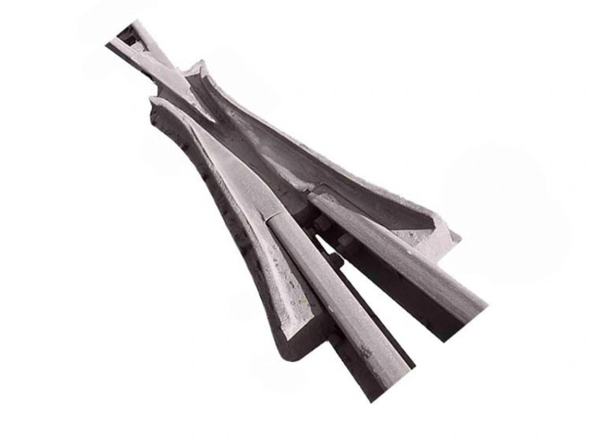

Slide 5
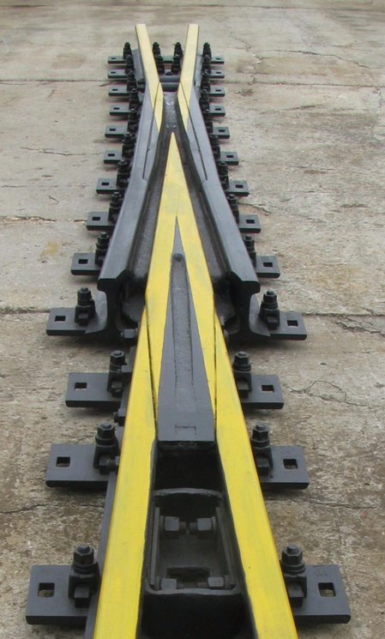
Среди обыкновенных прямолинейных стрелочных переводов существуют стрелочные переводы с пологими марками крестовин 1/18 и 1/22,
допускающие скорости движения по отклонению до 80 км/ч и 120 км/ч соответственно.

Slide 6
Среди обыкновенных прямолинейных стрелочных переводов наиболее распространены переводы с маркой крестовины
1/11 и 1/9

Slide 7
Среди обыкновенных прямолинейных стрелочных переводов наиболее симметричные переводы с марками крестовин
1/6, 1/4,5

Slide 8

Стрелочные переводы на железнодорожных путях общего пользования должны иметь крестовины следующих марок: главных и приёмо-отправочных железнодорожных путях, по которым происходит движение пассажирских поездов, - круче 1/11.

Slide 9
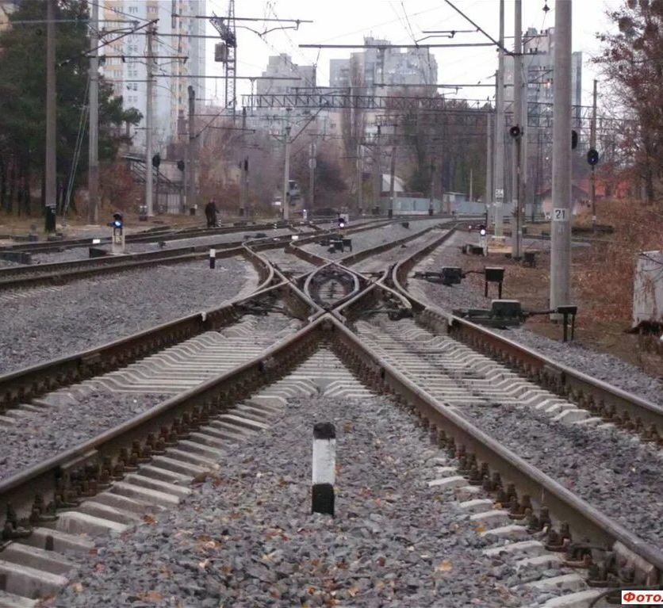
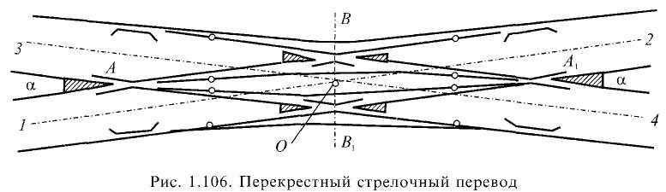
На перекрестных переводах и одиночных, являющихся продолжением перекрестных,
- не круче 1/9

Slide 10
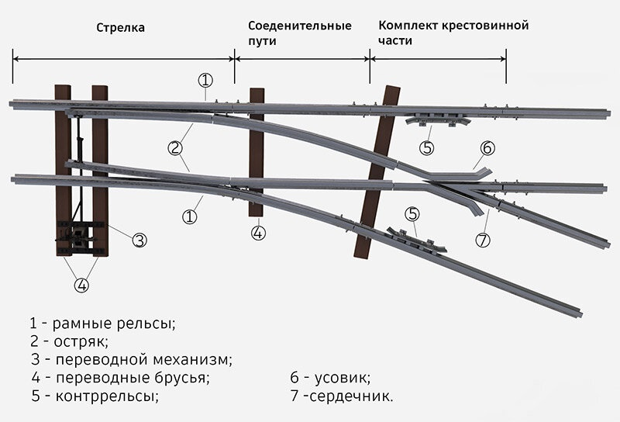
Стрелочные переводы,
по которым пассажирские поезда проходят только по прямому пути перевода, допускаются крестовины марки не круче 1/9, при этом допускается отклонение движения пассажирских поездов на боковой путь по стрелочным переводам марки 1/9, если замена таких переводов на марку 1/11 вызывает переустройство стрелочных горловин, осуществить которое в данное время не представляется возможным.

Slide 11
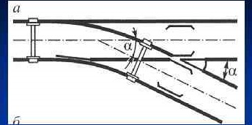
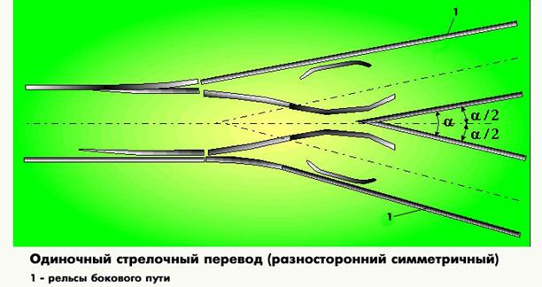
На приёмо-отправочных железнодорож-ных путях
ДОУ
М.5 ОБД ГУ
304
ДОУ
М.5 ОБД ГУ
304
грузового движения- не круче 1/9,
симметричных крестовин- не круче 1/6;

Slide 12
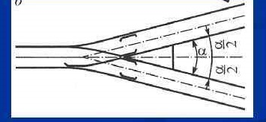
На прочих
железнодорожных путях – не круче 1/8,
симметричных крестовин
- не круче 1/ 4,5

Slide 13
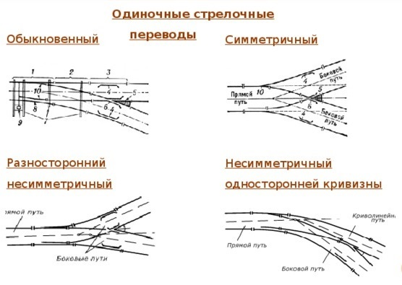
На железнодорожных путях необщего пользования
допускается использование стрелочных переводов с крестовинами следующих марок:
на главных и приемо-отправочных железнодорожных путях –
не круче1/9,
симметричных крестовин-
не круче 1/6

Slide 14
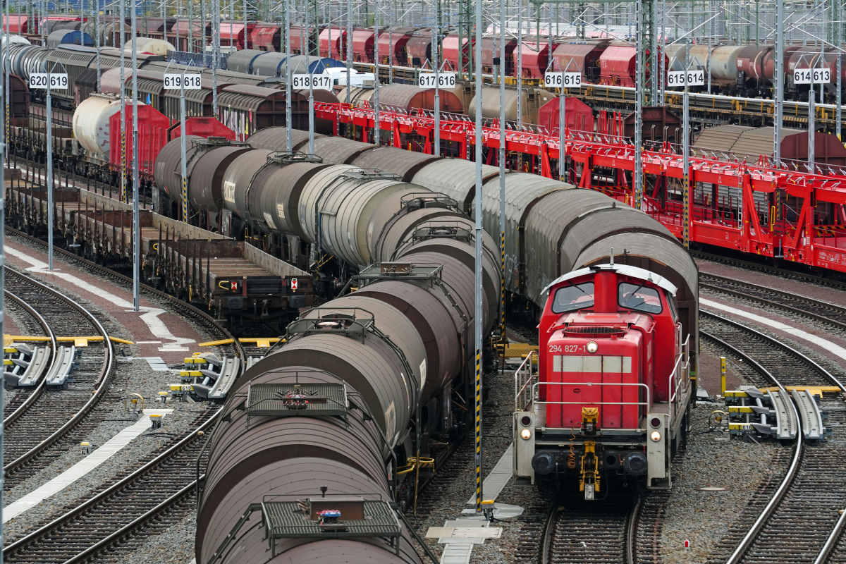
На приёмо-отправочных путях, предназначенных для грузового движения, укладывают стрелочные переводы с маркой крестовины не круче 1/9, а симметричные — не круче 1/6. Стрелочные переводы прочих путей имеют марки крестовин не круче 1/8, а симметричные — не круче 1/4,5.

Slide 15

Движение поездов по стрелочным переводам марки 1/9 разрешается по прямому пути со скоростями не выше 100 км/ч, а с крестовиной марки 1/11 — 120 км/ч, 140 км/ч, и с более высокими скоростями до 300 км/ч в зависимости от других особенностей стрелочного перевода.
На боковой путь по стрелочным переводами марки 1/9 — не выше 40 км/ч, марки 1/11 — не более 50 км/ч, а по симметричным переводам марки 1/11 — не более 70 км/ч.

Slide 16
https://www.youtube.com/watch?v=5lhx1PMtVRQ https://www.youtube.com/watch?v=N6iLd5QP3Lw

